Slide 1


Slide 2
Podstawowe zasady bezpieczeństwa w czasie pandemii koronawirusa:
Dokładnie myj ręce.
Używaj płynów do dezynfekcji.
Nie wychodź z domu, jeśli nie jest to konieczne.
Unikaj tłumów.
Jeśli musisz wyjść, to załóż maseczkę i rękawiczki.
Zachowaj przynajmniej dwumetrową odległość od innych osób.
Unikaj dotykania twarzy, ust i oczu.

Slide 3
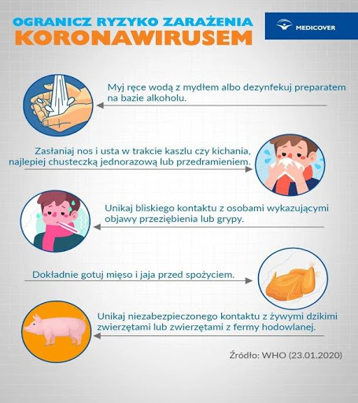
Podstawowe zasady bezpieczeństwa w czasie pandemii koronawirusa:

Slide 4


Slide 5


Slide 6
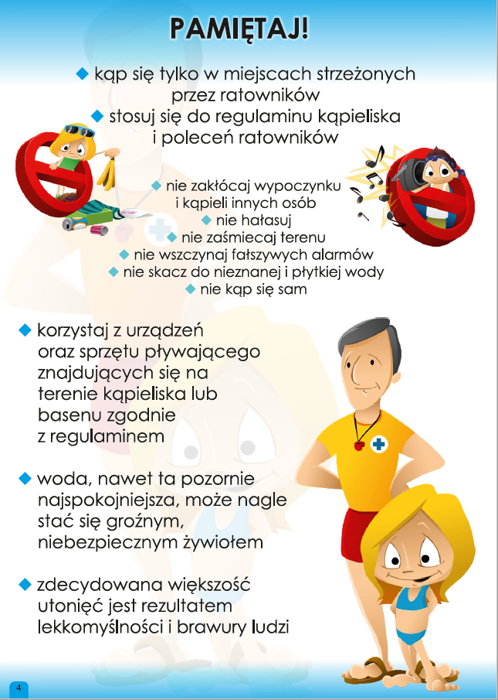

Slide 7


Slide 8


Slide 9
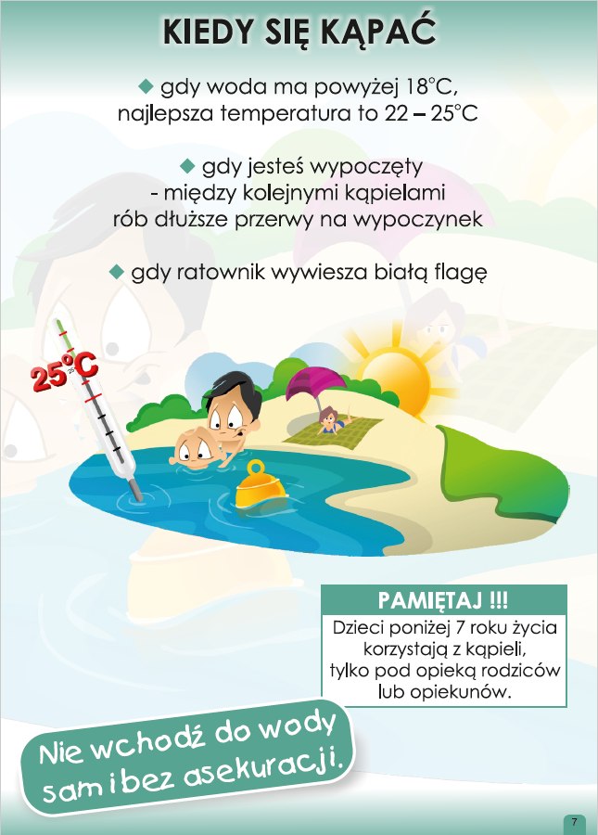

Slide 10


Slide 11


Slide 12


Slide 13


Slide 14
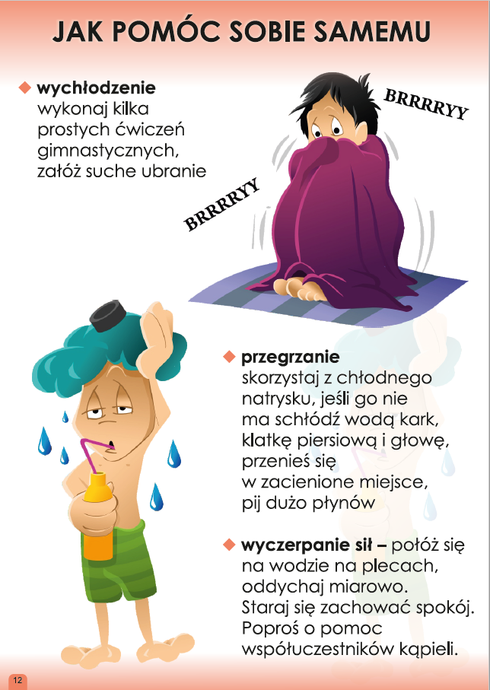

Slide 15
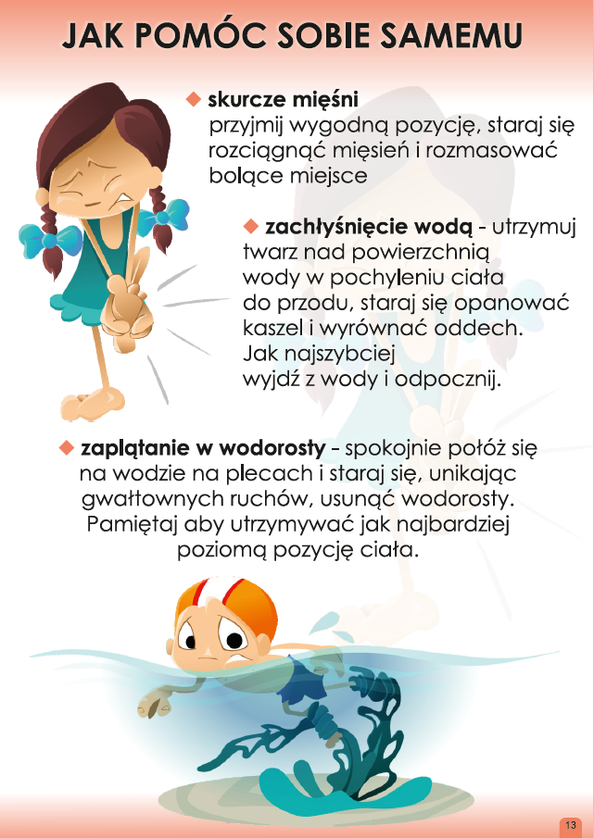

Slide 16


Slide 17


Slide 18


Slide 19


Slide 20
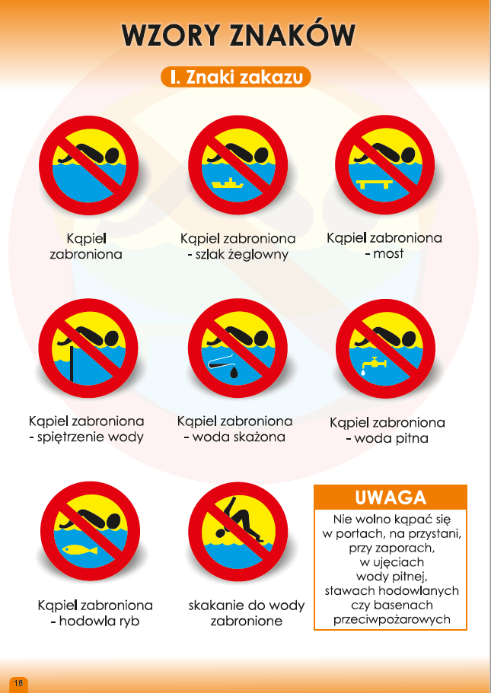

Slide 21
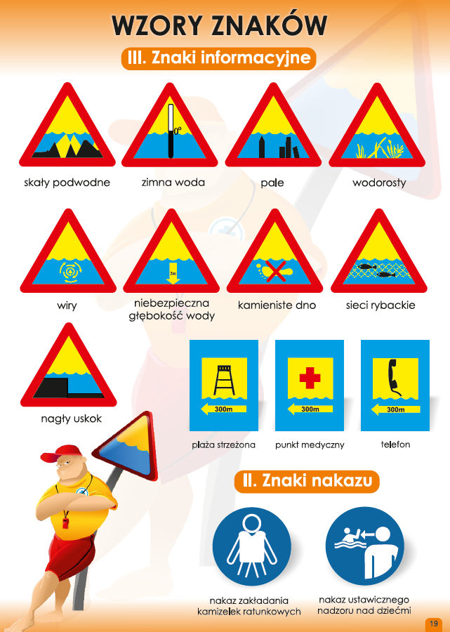

Slide 22


Slide 23


Slide 24


Slide 25


Slide 26



Pleszew
Pleszew

